Slide 1
Шевченко Мария Викторовна учитель-логопед МАДОУ МО г. Краснодар «Детский сад № 216 Кораблик детства» персональный идентификатор: 274-040-679 Дидактическая игра
«4-ый лишний»

Slide 2
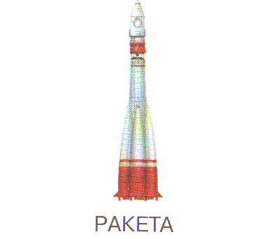
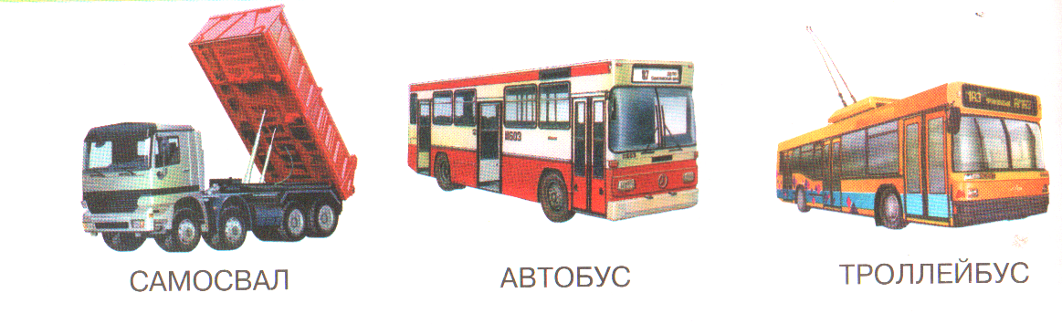

Slide 3
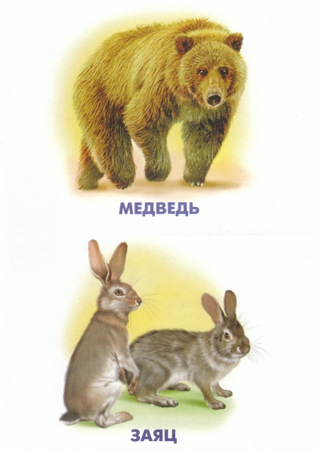
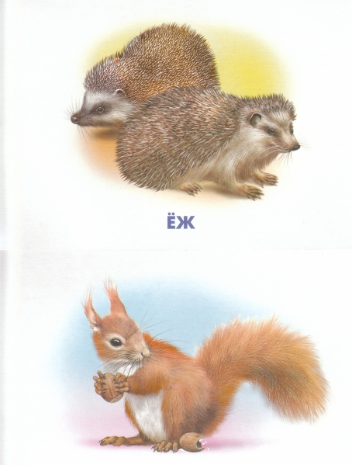
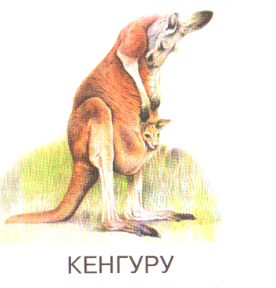

Slide 4
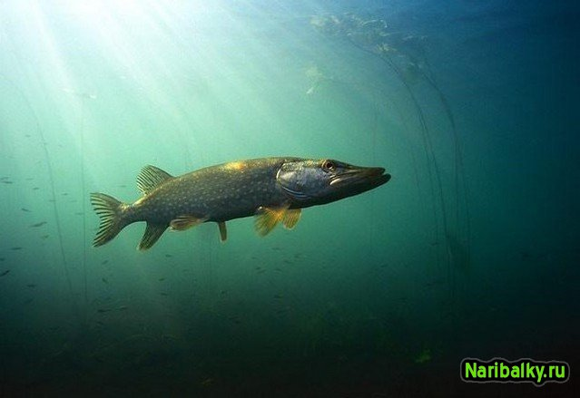
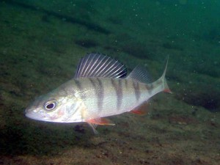
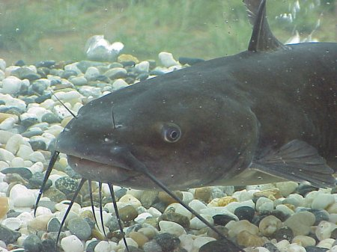
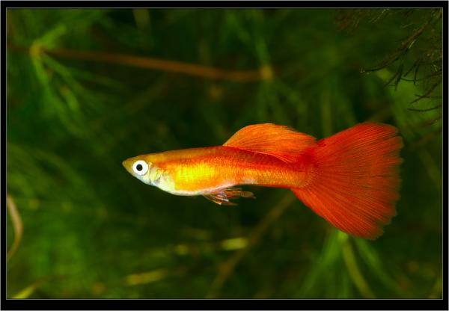

Slide 5
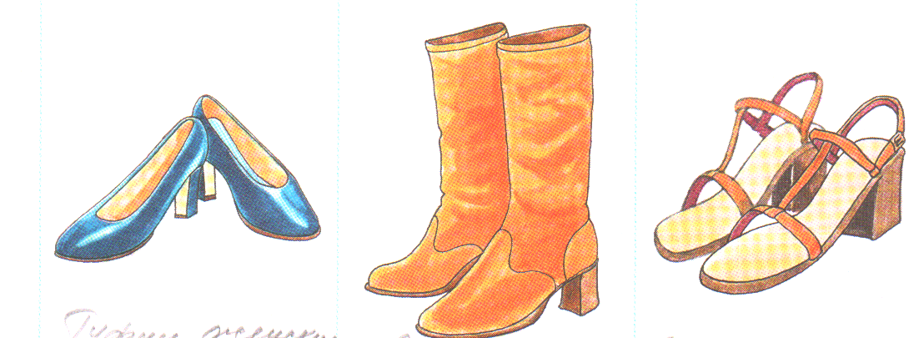
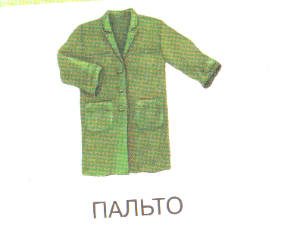

Slide 6
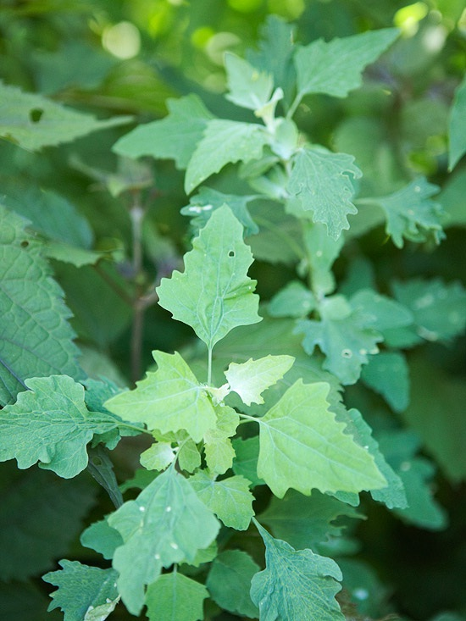
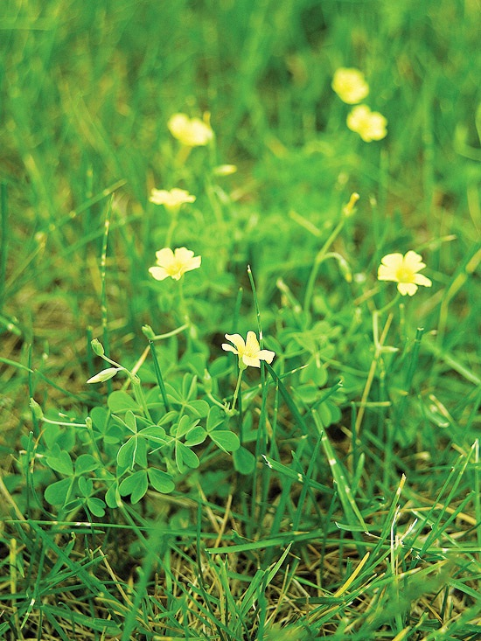
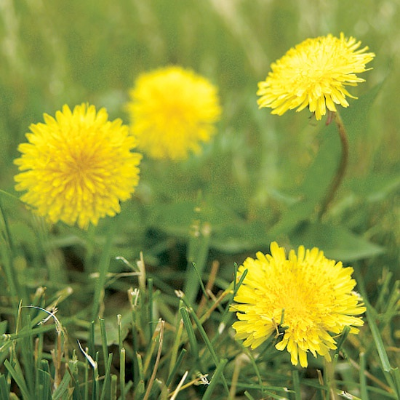
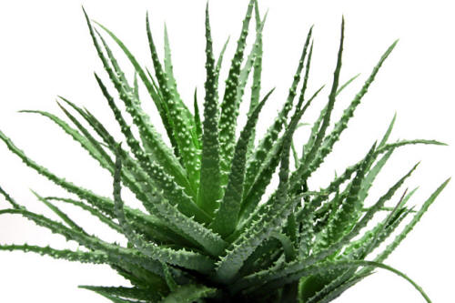

Slide 7
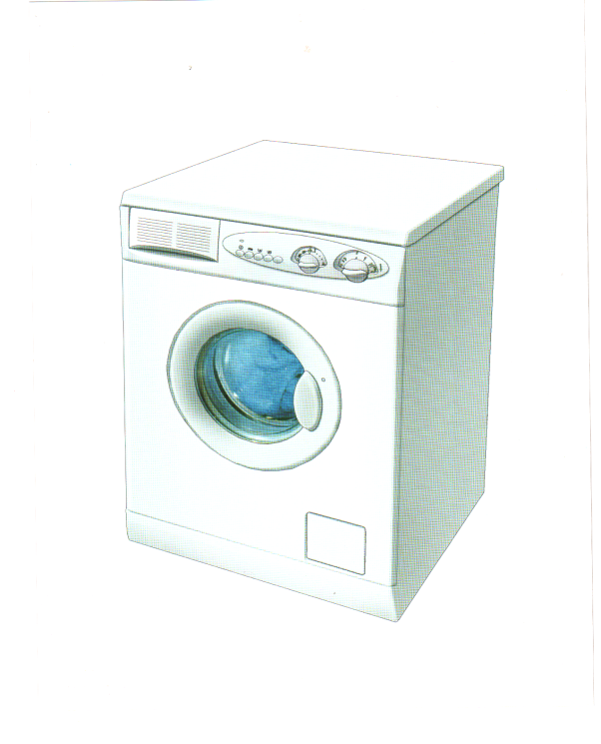
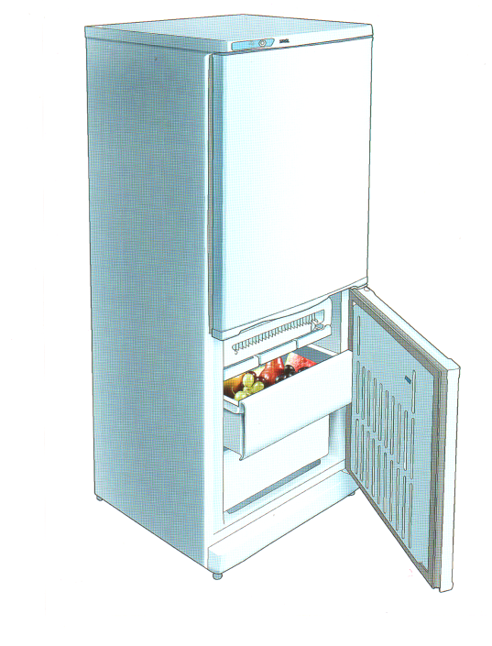
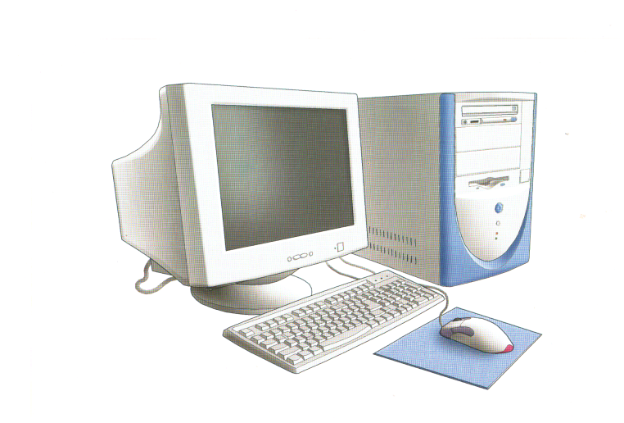
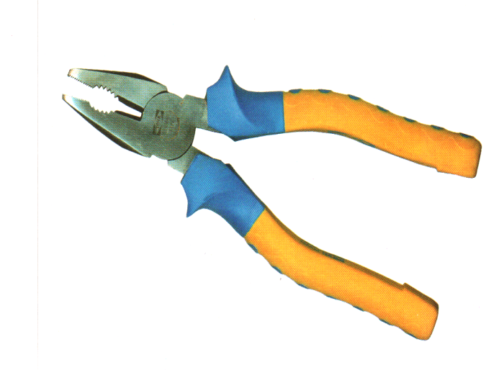

Slide 9
Для обобщения и закрепления знаний дошкольников о лексических темах «Транспорт», «Одежда-Обувь», «Животные Севера и Юга», «Рыбы – пресноводные и аквариумные», «Растения – сорные и лекарственные», «Домашние помощники – электроприборы и инструменты»: для активизации словаря, а также для развития фонематических процессов (выделение последнего звука в слове) была создана игра – презентация «Четвертый лишний», которая используется как часть образовательной деятельности. Цель игры: Учить различать и называть лишний предмет и отвечать на вопрос «почему?». Развивать зрительное внимание, навыки самоконтроля. Участникам игры рекомендуется выбрать правильный ответ по принципу: «Что или кто лишний».

Slide 10
Используемый ресурс: Альбом по развитию речи. – М.: ЗАО «РОСМЭН-ПРЕСС», 2005. – 95С. Володина В.С. Демонстрационный материал для фронтальных занятий. М.: ООО «Книголюб» 2000 г. Наглядно-дидактическое пособие «Мир в картинках» М.: «Мозаика-Синтез».

